Slide 1


Análisis de Redes Sociales
Caso #CoronaVirus
Roberto Esteves

Slide 2

Roberto Esteves
Sub director de la SEE Núcleo del Guayas
SMCP – POCP – IMCP – DTCP – DMCP - SFCP
Design Thinking ESAN – IBM - PLATZI – Casa Grande
WakeupBrain Trainer
Director WakeupBrain Academy Ecuador
Data Science certificado IBM, SEE, Platzi
Fellow AI Saturday.
Nanodegree Data Science Udacity
Instructor ODM Innovación y Tecnología
Marketing Digital INDEG – TEC Monterrey – IDE
Subgerente de Mercadeo Banco Guayaquil
Gerente de TI Grupo Granasa
Gerente de Innovación Eclipdata

Slide 3




@roberto.esteves.delgado
/resteves
@restevesd
/in/restevesd/

Slide 4

Contexto
Análisis de Redes Sociales. Caso #CoronaVirus
Estamos viviendo una época de cambios en los hábitos, en la forma de ver la vida, en la forma de comunicarnos.
Estamos en medio de una pandemia GLOBAL, por un virus llamada COVID-19 o CORONA VIRUS
En redes sociales, twitter especialmente, vemos que los actores principales se han convertido las cuentas de los dirigentes de nuestro país.
Para esta presentación he seleccionado algunos personajes, sin necesidad que sean los más relevantes o los más activos, que a mi perspectiva están aportando más a las conversaciones en redes sociales.
He seleccionado: la cuenta del Ministerio de Salud, la cuenta del Presidente de la República, la cuenta de la Ministra de Gobierno, las cuentas de los dos Ministros de Salud, la cuenta de la Ministra de Educación, la cuenta del Vicepresidente de la República, la cuenta de Secretaría de Comunicación y la de la Secretaria de Gestión d Riesgos.
En total 9 cuentas.
| Guayaquil 2020

Slide 5


Slide 6
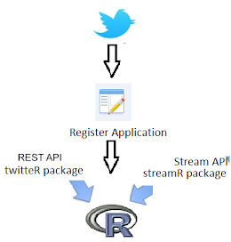

Análisis de Redes Sociales. Caso #CoronaVirus
rtweet
| Guayaquil 2020

Slide 7
Empecemos…. Programemos
Análisis de Redes Sociales. Caso #CoronaVirus
library(rtweet)
library(tidyverse)
library(lubridate)
library(igraph)
Library(ggprah)
## authenticate via access token
token <- create_token(
app = "DatosTW",
consumer_key = ‘xxxx',
consumer_secret = ‘xxxxxx',
access_token = ‘xxxxxx',
access_secret = ‘xxxxxx')
https://developer.twitter.com/
| Guayaquil 2020

Slide 8
Programemos….
Análisis de Redes Sociales. Caso #CoronaVirus
#Gobierno
users <- c("Salud_Ec","Lenin","mariapaularomo","monserratcream1","CataAndramuno",
"ottosonnenh","DrJuanCZevallos","ComunicacionEc","alexocles")
usersTL <- get_timeline(users,n=3200)
usersTL <- usersTL %>% mutate(created_at = with_tz(created_at, tz = "America/Bogota") )
saveRDS(usersTL,file = "usersTL.rds")
| Guayaquil 2020

Slide 9
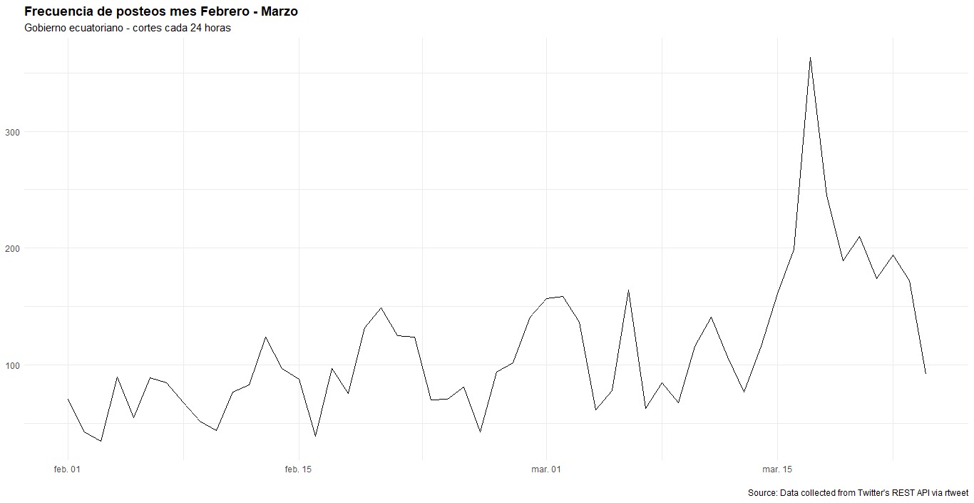
Análisis de Redes Sociales. Caso #CoronaVirus
| Guayaquil 2020

Slide 10
Programemos….
Análisis de Redes Sociales. Caso #CoronaVirus
# Serie de tiempo evolución de tweets
usersTL %>% filter(created_at > '2020/02/01' ) %>%
ts_plot("24 hours") +
ggplot2::theme_minimal() +
ggplot2::theme(plot.title = ggplot2::element_text(face = "bold")) +
ggplot2::labs(
x = NULL, y = NULL,
title = "Frecuencia de posteos mes Febrero - Marzo",
subtitle = "Gobierno ecuatoriano - cortes cada 24 horas",
caption = "\nSource: Data collected from Twitter's REST API via rtweet"
)
| Guayaquil 2020

Slide 11
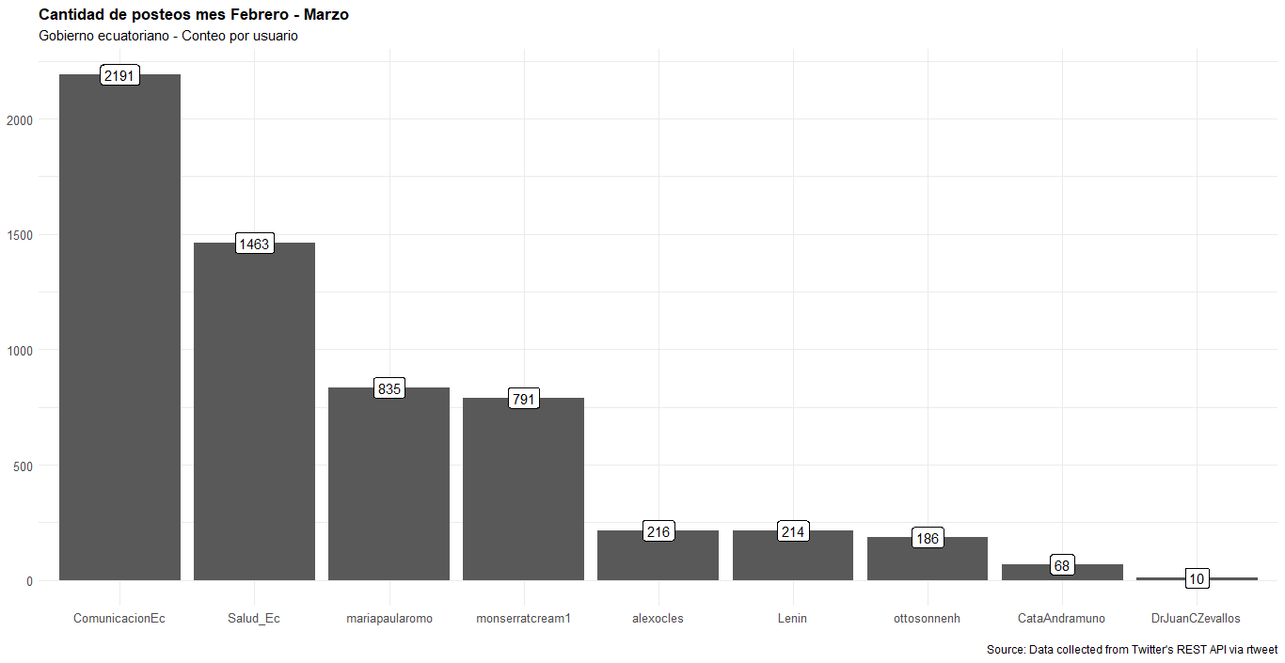
Análisis de Redes Sociales. Caso #CoronaVirus
| Guayaquil 2020

Slide 12
Programemos….
Análisis de Redes Sociales. Caso #CoronaVirus
usersTL %>% group_by(screen_name) %>%
filter(created_at > '2020/02/01' ) %>% summarise(numero_tweets = n()) %>%
arrange(desc(numero_tweets)) %>%
ggplot(aes(reorder(screen_name, -numero_tweets),
numero_tweets,label = numero_tweets))+
geom_bar(stat="identity") +
geom_label()+
theme_minimal() +
theme(plot.title = element_text(face = "bold", size = 13)) +
theme(axis.text = element_text(size=10))+
labs(
x = NULL, y = NULL,
title = "Cantidad de posteos mes Febrero - Marzo",
subtitle = "Gobierno ecuatoriano - Conteo por usuario",
caption = "\nSource: Data collected from Twitter's REST API via rtweet"
)
| Guayaquil 2020

Slide 13
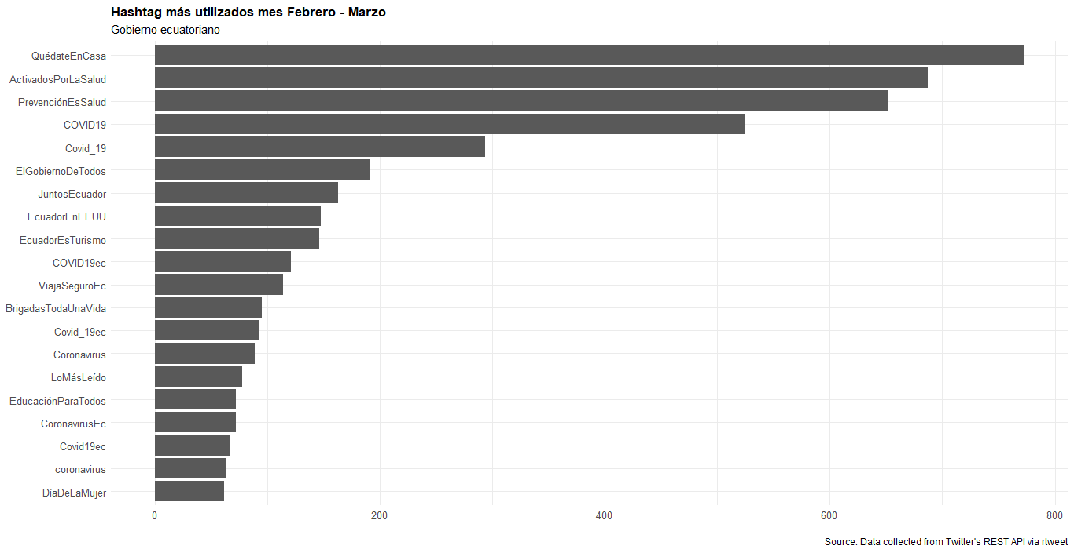
Análisis de Redes Sociales. Caso #CoronaVirus
| Guayaquil 2020

Slide 14
Análisis de Redes Sociales. Caso #CoronaVirus
# HT usados desde Febrero
tweets_tidyGobierno <- usersTL %>% unnest(hashtags)
tweets_tidyGobierno %>% filter(!is.na(hashtags)) %>%
filter(created_at > '2020/02/01' ) %>%
group_by(hashtags) %>% summarise(n=n()) %>% arrange(desc(n)) %>%
head(n=20L) %>%
ggplot(aes(x = reorder(hashtags,n), y = n)) +
geom_col() +
theme_minimal() +
theme(plot.title = element_text(face = "bold", size = 13)) +
theme(axis.text = element_text(size=10))+
labs(
x = NULL, y = NULL,
title = "Hashtag más utilizados mes Febrero - Marzo",
subtitle = "Gobierno ecuatoriano",
caption = "\nSource: Data collected from Twitter's REST API via rtweet"
) +
coord_flip()
| Guayaquil 2020

Slide 15
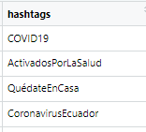
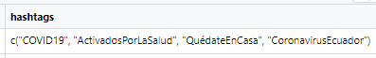
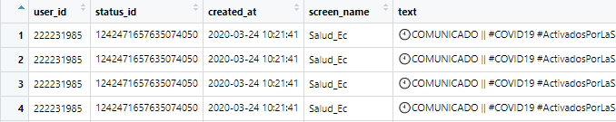
Análisis de Redes Sociales. Caso #CoronaVirus
tweets_tidyGobierno
| Guayaquil 2020

Slide 16

Análisis de Redes Sociales. Caso #CoronaVirus
| Guayaquil 2020

Slide 17
Análisis de Redes Sociales. Caso #CoronaVirus
#Para crear nubes de palabras
df_grouped <- tweets_tidyGobierno %>% filter(!is.na(hashtags)) %>%
filter(created_at >= '2020/02/01' ) %>%
group_by(hashtags) %>%
summarise(total=n()) %>%
mutate(frecuencia = (total / n()) ) %>%
arrange(desc(frecuencia))
df_grouped %>% filter(total > 20) %>% wordcloud2::wordcloud2()
| Guayaquil 2020

Slide 18
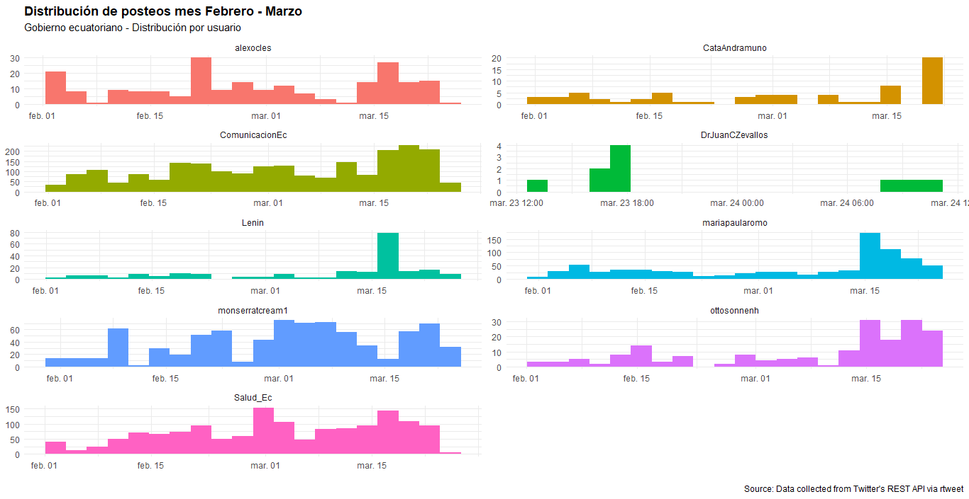
Análisis de Redes Sociales. Caso #CoronaVirus
| Guayaquil 2020

Slide 19
Programemos….
Análisis de Redes Sociales. Caso #CoronaVirus
#Distribución de Tweets por usuario
usersTL %>% filter(created_at > '2020/02/01' ) %>%
ggplot(aes(x =created_at, fill = screen_name)) +
geom_histogram(position = "identity", bins = 20, show.legend = FALSE) +
facet_wrap(~screen_name, ncol = 2,scales="free") +
ggplot2::theme_minimal() +
ggplot2::theme(plot.title = ggplot2::element_text(face = "bold")) +
ggplot2::labs(
x = NULL, y = NULL,
title = "Distribución de posteos mes Febrero - Marzo",
subtitle = "Gobierno ecuatoriano - Distribución por usuario",
caption = "\nSource: Data collected from Twitter's REST API via rtweet"
)
| Guayaquil 2020

Slide 20
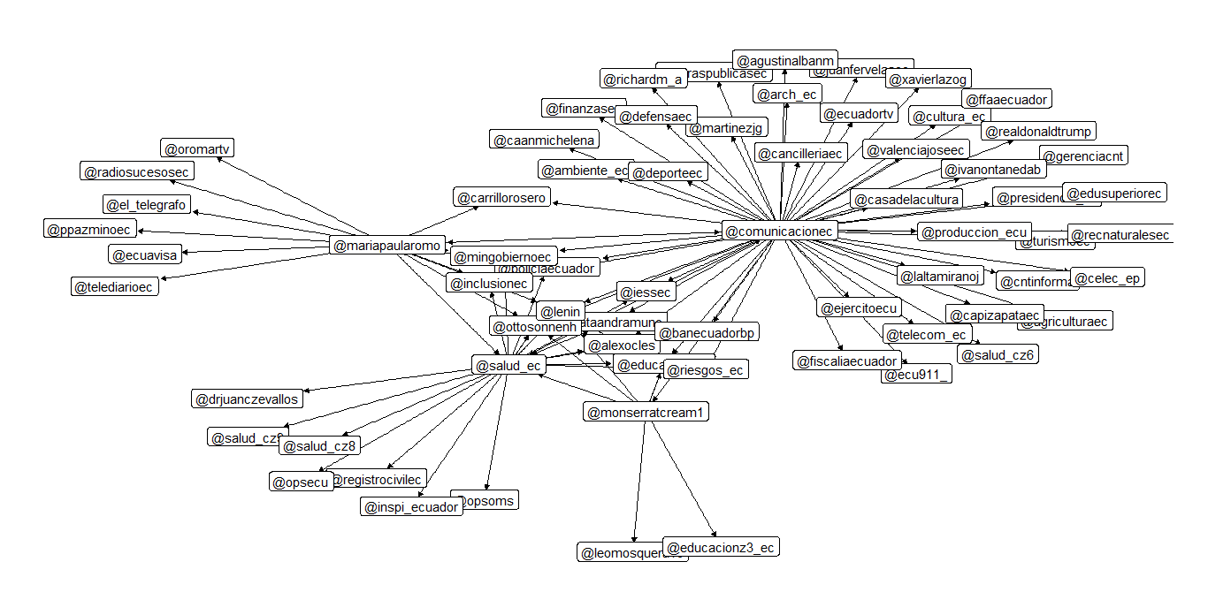
Análisis de Redes Sociales. Caso #CoronaVirus
| Guayaquil 2020

Slide 21
Programemos….
Análisis de Redes Sociales. Caso #CoronaVirus
# Grafo de Relaciones
from_to_gobierno <- usersTL %>% filter(created_at >= '2020-02-01 00:00:00') %>%
mutate(menciones=purrr::map(.x=text,
pattern='@\\w+',
.f=str_extract_all)) %>%
select(screen_name,menciones,created_at) %>%
mutate(nombre_usuario=str_to_lower(paste0('@',screen_name))) %>%
unnest(menciones) %>%
unnest(menciones) %>%
mutate(menciones=str_to_lower(menciones)) )
| Guayaquil 2020

Slide 22
Programemos….
Análisis de Redes Sociales. Caso #CoronaVirus
from_to_gobierno
| Guayaquil 2020

Slide 23
Programemos….
Análisis de Redes Sociales. Caso #CoronaVirus
### Agrupo y cuento cuantas interaciones tienen cada par de usuarios ####
grafo <- from_to_gobierno %>% select(nombre_usuario,menciones) %>%
group_by(nombre_usuario,menciones) %>%
summarise(n=n()) %>% arrange(desc(n))
| Guayaquil 2020

Slide 24
Programemos….
Análisis de Redes Sociales. Caso #CoronaVirus
grafo
| Guayaquil 2020

Slide 25
Programemos….
Análisis de Redes Sociales. Caso #CoronaVirus
### Aqui selecciono las veces que ha interactuado las cuentas
grafo <- grafo %>% filter(n>9)
#### Creo el grafo ######
BP_graph <-
graph_from_data_frame(d = grafo,directed = TRUE)
## Gráfico Final ###
BP_graph %>%
ggraph() +
geom_edge_link(arrow = arrow(type = "closed", length = unit(1.5, "mm")),
aes(end_cap = label_rect(node2.name))) +
geom_node_label(aes(label = name)) +
theme_graph()
| Guayaquil 2020

Slide 26
Análisis de Redes Sociales. Caso #CoronaVirus
| Guayaquil 2020

Slide 27
Temas relacionados
Análisis de Redes Sociales. Caso #CoronaVirus
Programa de Data Science | Guayaquil 2019

Slide 28
A programar
Análisis de Redes Sociales. Caso #CoronaVirus
#Hashtags
ht <- c("#CoronaVirusecuador","#CODVID19","#Covid_19","#pandemia",
"#EmergenciaSanitaria","#COVID2019","#QuedateEnCasa",
"#ToqueDeQuedaEcuador","#CoronaVirus")
| Guayaquil 2020

Slide 29
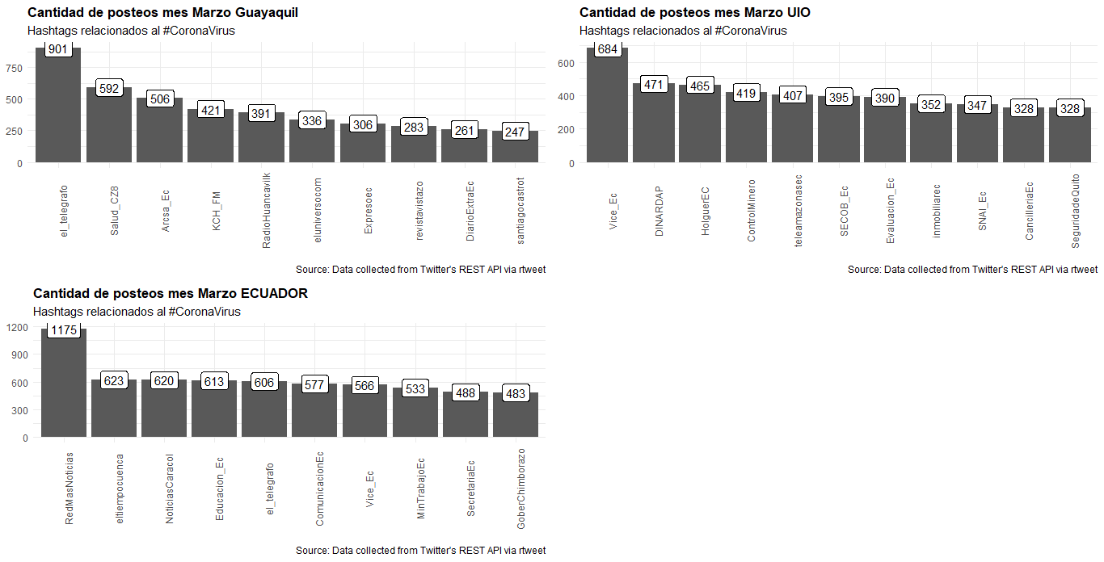
Análisis de Redes Sociales. Caso #CoronaVirus
9 – 22 Marzo
Programa de Data Science | Guayaquil 2019

Slide 30
A programar
Análisis de Redes Sociales. Caso #CoronaVirus
#Hashtags
ht <- c("#CoronaVirusecuador","#CODVID19","#Covid_19","#pandemia",
"#EmergenciaSanitaria","#COVID2019","#QuedateEnCasa",
"#ToqueDeQuedaEcuador","#CoronaVirus")
coronaGYE <- search_tweets2(ht,n=10000,include_rts=FALSE, lang = "es",
geocode = lookup_coords("Guayaquil,Ecuador"),
retryonratelimit = TRUE)
coronaUIO <- search_tweets2(ht,n=10000,include_rts=FALSE, lang = "es",
geocode = lookup_coords("Quito,Ecuador"),
retryonratelimit = FALSE)
coronaEC <- search_tweets2(ht,n=10000,include_rts=FALSE, lang = "es",
geocode = lookup_coords("Ecuador"),
retryonratelimit = TRUE)
| Guayaquil 2020

Slide 31
Programemos….
Análisis de Redes Sociales. Caso #CoronaVirus
gye <- htGYE %>% group_by(screen_name) %>%
filter(created_at >= '2020/03/01' ) %>% summarise(numero_tweets = n()) %>%
arrange(desc(numero_tweets)) %>% top_n(10,numero_tweets) %>%
ggplot(aes(reorder(screen_name, -numero_tweets),
numero_tweets,label = numero_tweets))+
geom_bar(stat="identity") +
geom_label()+
theme_minimal() +
theme(plot.title = element_text(face = "bold", size = 13)) +
theme(axis.text = element_text(size=9))+
theme(axis.text.x = element_text(angle = 90))+
labs(
x = NULL, y = NULL,
title = "Cantidad de posteos mes Marzo Guayaquil",
subtitle = "Hashtags relacionados al #CoronaVirus",
caption = "\nSource: Data collected from Twitter's REST API via rtweet"
)
| Guayaquil 2020

Slide 32
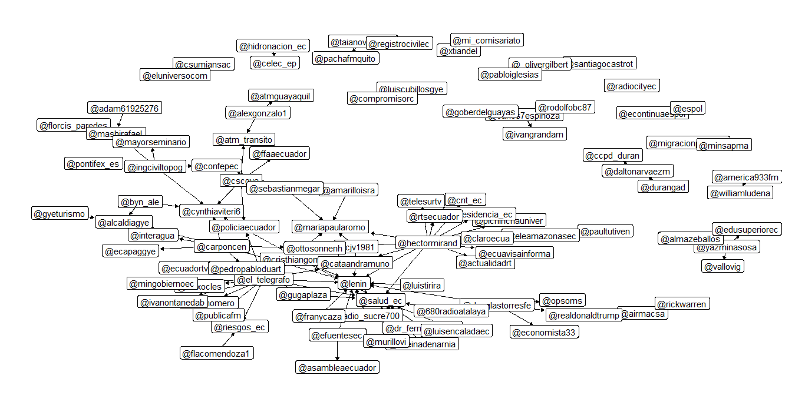
Programemos….
Análisis de Redes Sociales. Caso #CoronaVirus
> 10 menciones
Guayaquil
| Guayaquil 2020

Slide 33
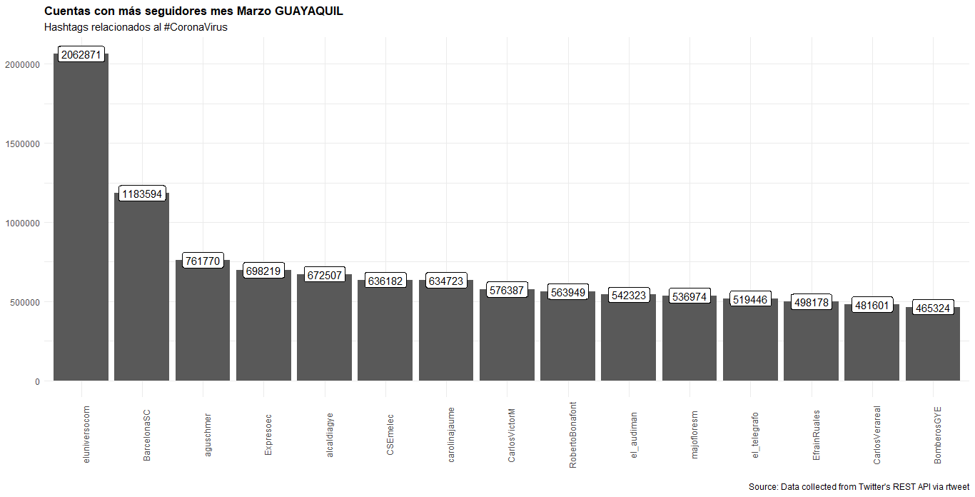
Programemos….
Análisis de Redes Sociales. Caso #CoronaVirus
| Guayaquil 2020

Slide 34

Programemos….
Análisis de Redes Sociales. Caso #CoronaVirus
# tweet más RT
htGYE %>%
filter(!is_retweet) %>%
filter(retweet_count == max(retweet_count)) %>%
select(status_id,created_at,screen_name, retweet_count, followers_count, location, text) %>% View()
| Guayaquil 2020

Slide 35
“Topic Modeling – LDA”
Análisis de Redes Sociales. Caso #CoronaVirus
Programa de Data Science | Guayaquil 2019

Slide 36
Análisis de Redes Sociales. Caso #CoronaVirus
#### TOPICOS #####
tweets <- htGYE$text
tweets <- chartr('áéíóúñ','aeioun',tweets) # Quitar las tildes
tweets <- iconv(tweets, to = "ASCII", sub = "")
tweets = gsub("(RT|via)((?:\\b\\W*@\\w+)+)", "", tweets) # Remove the "RT" (retweet) and usernames
tweets = gsub("http.+ |http.+$", " ", tweets) # Remove html links
tweets = gsub("http[[:alnum:]]*", "", tweets)
tweets = gsub("[[:punct:]]", " ", tweets) # Remove punctuation
tweets = gsub("[ |\t]{2,}", " ", tweets) # Remove tabs
tweets = gsub("^ ", "", tweets) # Leading blanks
tweets = gsub(" $", "", tweets) # Lagging blanks
tweets = gsub(" +", " ", tweets) # General spaces
tweets = gsub("[[:cntrl:]]", " ", tweets) # saltos de linea y tabulaciones
tweets = tolower(tweets) #convertimos todo a minúsculas
tweets = removeWords(tweets, words = stopwords("spanish"))
tweets = removePunctuation(tweets)
tweets = removeNumbers(tweets)
tweets = stripWhitespace(tweets)
tweets = unique(tweets)
corpus <- Corpus(VectorSource(tweets))
| Guayaquil 2020

Slide 37
Análisis de Redes Sociales. Caso #CoronaVirus
corpus <- tm_map(corpus, stemDocument)
corpus <- tm_map(corpus, removeWords, c("coronavirus","covid", "coronavirusecuador","codvid19", "pandemia","emergenciasanitaria", "quedateencasa","toquedequedaecuador",
"quedateenlacasa"))
| Guayaquil 2020

Slide 38
Análisis de Redes Sociales. Caso #CoronaVirus
> Procesado
actual emergencia sanitaria paul granda indico alrededor tramit pueden hacers digitalment
> Original
#Coronavirusecuador: Ante la actual emergencia sanitaria, Paúl Granda indicó que alrededor del 70 % de trámites ya pueden hacerse digitalmente <U+0001F447>
| Guayaquil 2020

Slide 39
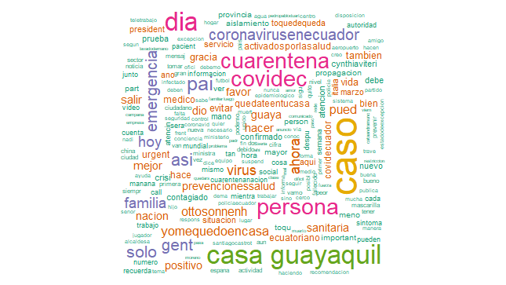
Análisis de Redes Sociales. Caso #CoronaVirus
| Guayaquil 2020

Slide 40
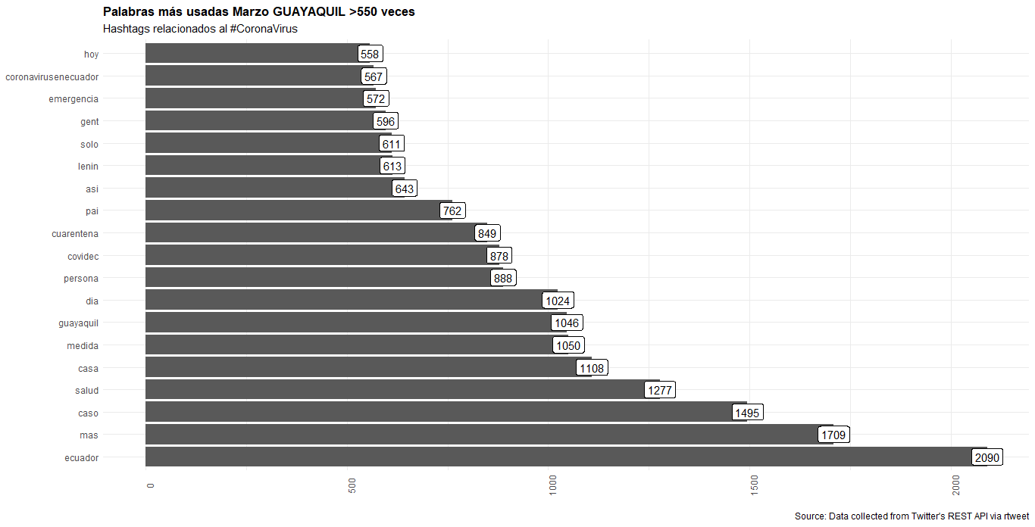
Análisis de Redes Sociales. Caso #CoronaVirus
| Guayaquil 2020

Slide 41
Análisis de Redes Sociales. Caso #CoronaVirus
| Guayaquil 2020

Slide 42
Análisis de Redes Sociales. Caso #CoronaVirus
library(topicmodels)
#LDA model with 10 topics selected
lda_10 = LDA(dtm, k = 10, method = 'Gibbs', control = list(nstart = 5, seed = list(1505,99,36,56,88), best = TRUE, thin = 500, burnin = 4000, iter = 2000))
top10terms_10 = as.matrix(terms(lda_10,10))
Latent_Dirichlet_Allocation
| Guayaquil 2020

Slide 43
Conclusiones
Análisis de Redes Sociales. Caso #CoronaVirus
Programa de Data Science | Guayaquil 2019

Slide 44
Ejemplo de Entregable Ejemplo de Post Ejemplo nota de prensa
Análisis de Redes Sociales. Caso #CoronaVirus
Programa de Data Science | Guayaquil 2019

Slide 45
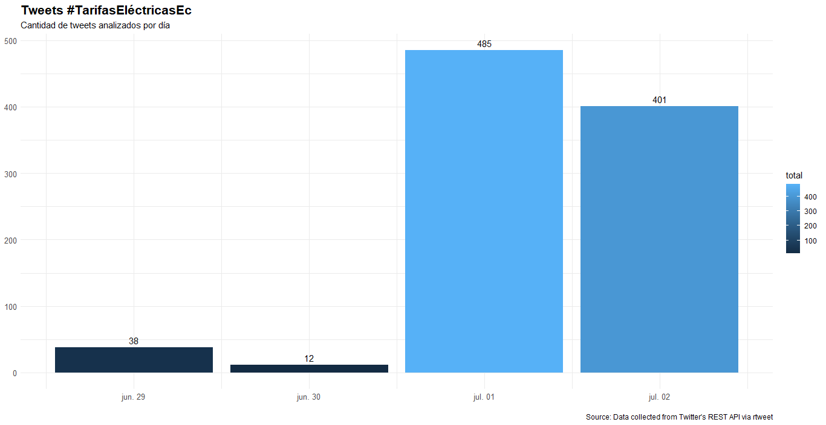
Análisis de Redes Sociales. Caso #CoronaVirus
Programa de Data Science | Guayaquil 2019

Slide 46
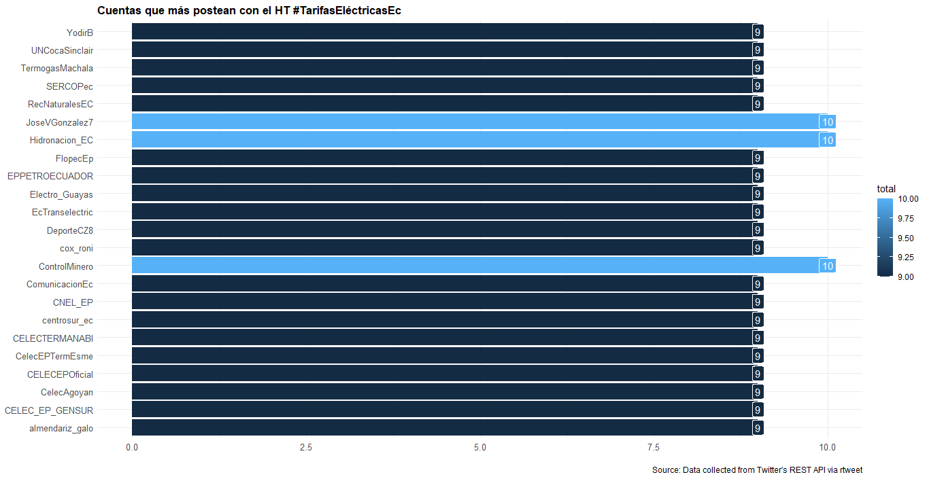
Análisis de Redes Sociales. Caso #CoronaVirus
Programa de Data Science | Guayaquil 2020

Slide 47
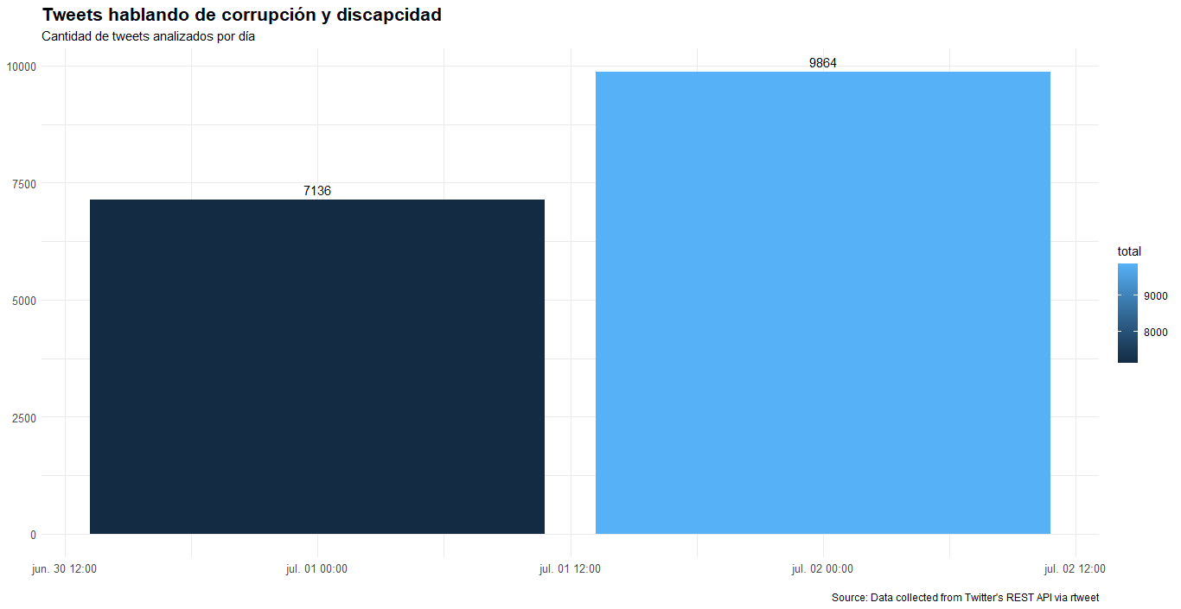
Análisis de Redes Sociales. Caso #CoronaVirus
Programa de Data Science | Guayaquil 2020

Slide 48
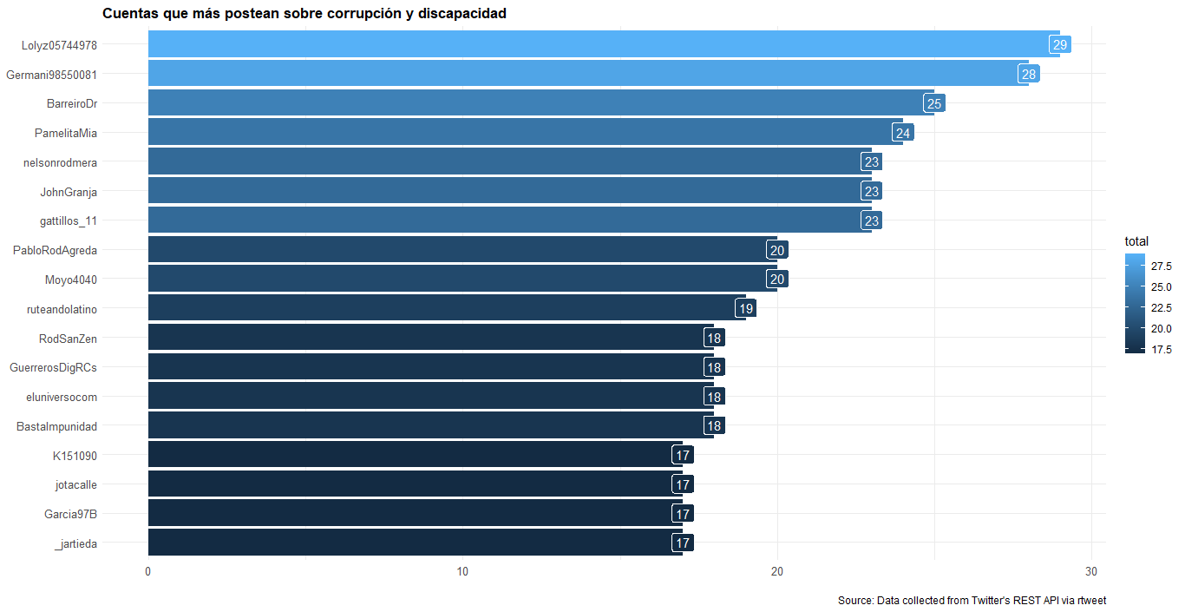
Análisis de Redes Sociales. Caso #CoronaVirus
Programa de Data Science | Guayaquil 2020

Slide 49
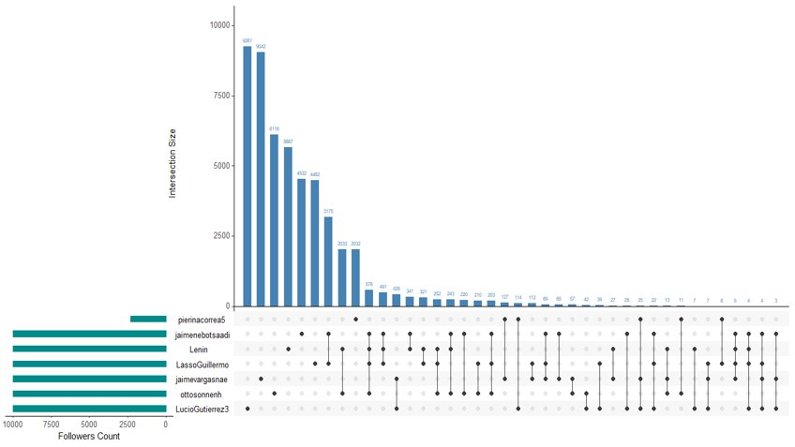
Análisis de Redes Sociales. Caso #CoronaVirus
Programa de Data Science | Guayaquil 2020

Slide 50
Clasificar el sentimiento de los tweets -> MACHINE LEARNING Identificar a quien le pertenece un tweet -> MACHINE LEARNING N-gramas como herramienta de comunicación Twitter Network Analysis
Análisis de Redes Sociales. Caso #CoronaVirus
Programa de Data Science | Guayaquil 2019

Slide 51


Slide 52
Conclusiones
Análisis de Redes Sociales. Caso #CoronaVirus
Este tipo de análisis me permite entre otras cosas:
Hacer Auditorías de campañas de marketing
Mi mensaje está llegando
Quienes están interactuando
Los influencers están funcionando
Para campañas de políticas
Ver los temas que están hablando los otros candidatos
Sentimiento
Temas de interés por parte del electorado ( ejemplo por ciudad )
| Guayaquil 2020

Slide 53
Conclusiones
Análisis de Redes Sociales. Caso #CoronaVirus
http://www.morethanbooks.eu/topic-modeling-introduccion/
https://es.wikipedia.org/wiki/Latent_Dirichlet_Allocation
https://github.com/restevesd/AnalisisRedes
https://medium.com/@restevesd
| Guayaquil 2020

Slide 54
@roberto.esteves.delgado
/resteves
@restevesd
/in/restevesd/

Slide 55
Análisis de Redes Sociales
| Guayaquil 2020 |
¡Gracias!

